Slide 1
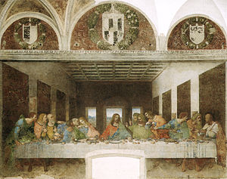
VANGELO DI LUCA

Slide 2
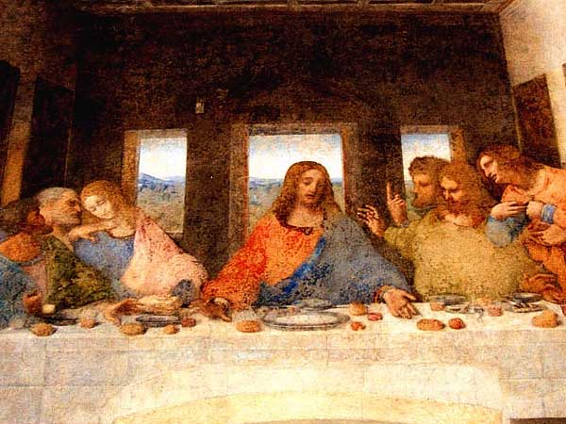
Ultima cena, Leonardo da Vinci

Slide 3
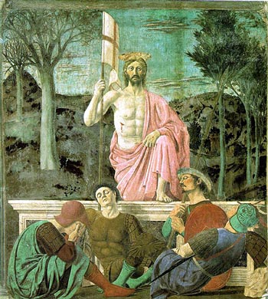
RESURREZIONE

Slide 4
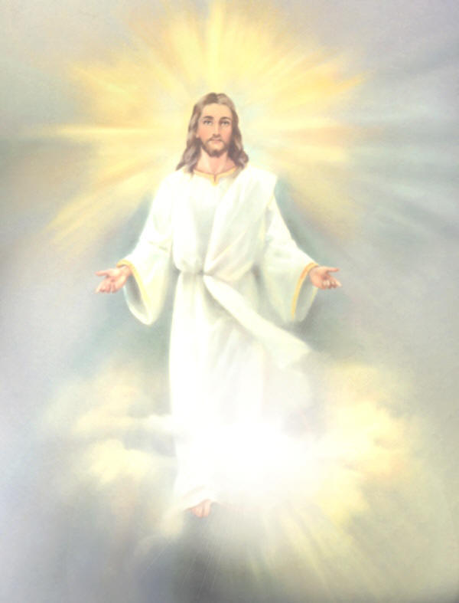
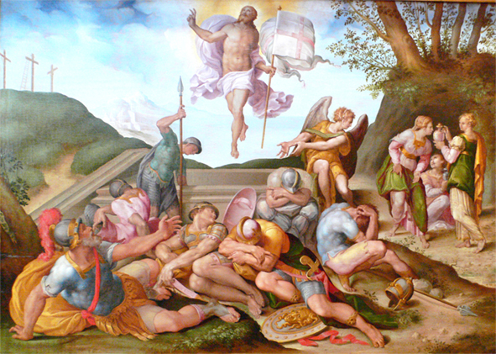

Slide 5
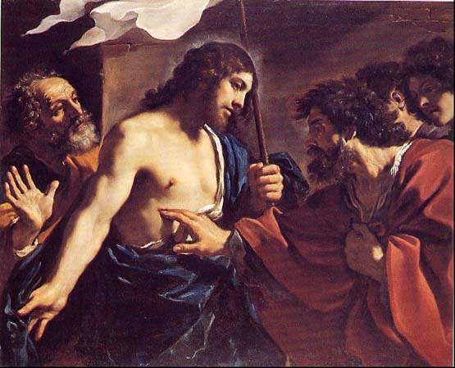
GESÙ APPARE AI SUOI AMICI

Slide 6
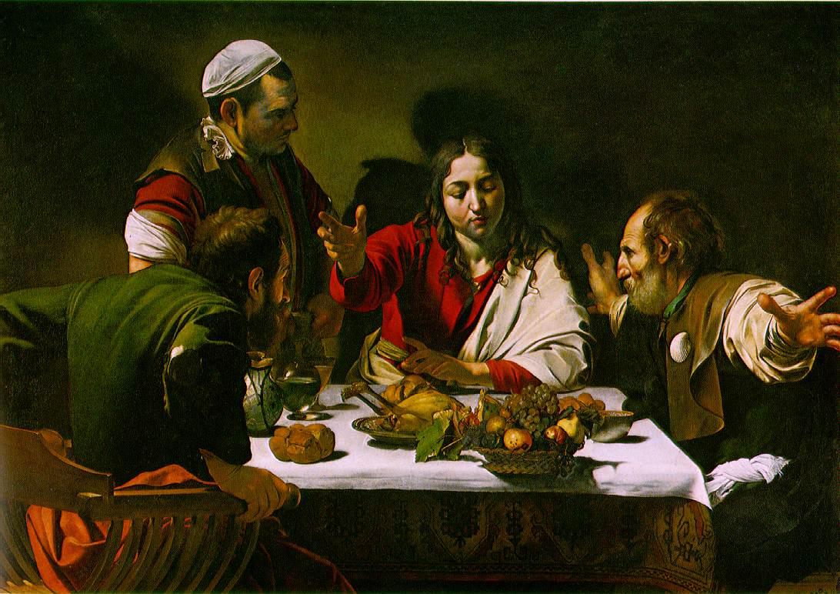
Apparizione ai discepoli di Emmaus, Caravaggio

Slide 7
Luca 24, 13
APPARIZIONE AI DISCEPOLI DI EMMAUS
Ed ecco, in quello stesso giorno due di loro erano in cammino per un villaggio di nome Èmmaus, distante circa undici chilometri da Gerusalemme, ¹⁴e conversavano tra loro di tutto quello che era accaduto. ¹⁵Mentre conversavano e discutevano insieme, Gesù in persona si avvicinò e camminava con loro. ¹⁶
Ma i loro occhi erano impediti a riconoscerlo. ¹⁷Ed egli disse loro: "Che cosa sono questi discorsi che state facendo tra voi lungo il cammino?". Si fermarono, col volto triste; ¹⁸uno di loro, di nome Clèopa, gli rispose: "Solo tu sei forestiero a Gerusalemme! Non sai ciò che vi è accaduto in questi giorni?". ¹⁹Domandò loro: "Che cosa?". Gli risposero: "Ciò che riguarda Gesù, il Nazareno, che fu profeta potente in opere e in parole, davanti a Dio e a tutto il popolo; ²⁰come i capi dei sacerdoti e le nostre autorità lo hanno consegnato per farlo condannare a morte e lo hanno crocifisso. ²¹Noi speravamo che egli fosse colui che avrebbe liberato Israele; con tutto ciò, sono passati tre giorni da quando queste cose sono accadute.. ²²

Slide 8
Ma alcune donne, delle nostre, ci hanno sconvolti; si sono recate al mattino alla tomba ²³e, non avendo trovato il suo corpo, sono venute a dirci di aver avuto anche una visione di angeli, i quali affermano che egli è vivo.²⁴
Alcuni dei nostri sono andati alla tomba e hanno trovato come avevano detto le donne, ma lui non l' hanno visto". ²⁵
Disse loro: "Stolti e lenti di cuore a credere in tutto ciò che hanno detto i profeti! ²⁶Non bisognava che il Cristo patisse queste sofferenze per entrare nella sua gloria?". ²⁷E, cominciando da Mosè e da tutti i profeti, spiegò loro in tutte le Scritture ciò che si riferiva a lui.²⁸
Quando furono vicini al villaggio dove erano diretti, egli fece come se dovesse andare più lontano. ²⁹Ma essi insistettero: "Resta con noi, perché si fa sera e il giorno è ormai al tramonto". Egli entrò per rimanere con loro. ³⁰
Quando fu a tavola con loro, prese il pane, recitò la benedizione, lo spezzò e lo diede loro. ³¹Allora si aprirono loro gli occhi e lo riconobbero. Ma egli sparì dalla loro vista.³²

Slide 9
Ed essi dissero l'un l'altro: "Non ardeva forse in noi il nostro cuore mentre egli conversava con noi lungo la via, quando ci spiegava le Scritture?". ³³Partirono senza indugio e fecero ritorno a Gerusalemme, dove trovarono riuniti gli Undici e gli altri che erano con loro, ³⁴ i quali dicevano: "Davvero il Signore è risorto ed è apparso a Simone!".³⁵
Ed essi narravano ciò che era accaduto lungo la via e come l'avevano riconosciuto nello spezzare il pane.

Slide 10
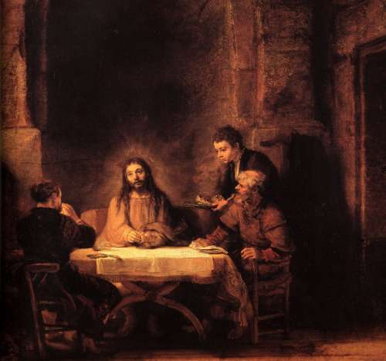
Rembrand

Slide 11
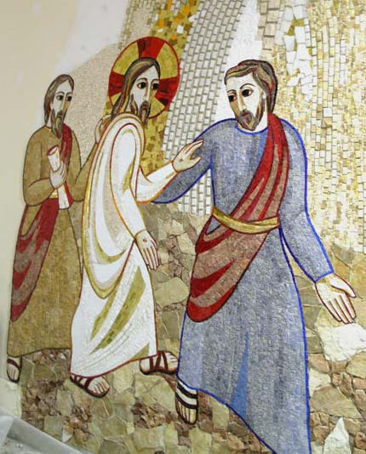
GESÙ APPARE AGLI APOSTOLI

Slide 12
Mentre essi parlavano di queste cose, Gesù in persona stette in mezzo a loro e disse: "Pace a voi!". ³⁷Sconvolti e pieni di paura, credevano di vedere un fantasma. ³⁸Ma egli disse loro: "Perché siete turbati, e perché sorgono dubbi nel vostro cuore? ³⁹Guardate le mie mani e i miei piedi: sono proprio io! Toccatemi e guardate; un fantasma non ha carne e ossa, come vedete che io ho". ⁴⁰Dicendo questo, mostrò loro le mani e i piedi. ⁴¹Ma poiché per la gioia non credevano ancora ed erano pieni di stupore, disse: "Avete qui qualche cosa da mangiare?". ⁴²Gli offrirono una porzione di pesce arrostito; ⁴³egli lo prese e lo mangiò davanti a loro.

Slide 13
ULTIME ISTRUZIONI DI GESÙ AGLI APOSTOLI
Poi disse: "Sono queste le parole che io vi dissi quando ero ancora con voi: bisogna che si compiano tutte le cose scritte su di me nella legge di Mosè, nei Profeti e nei Salmi". ⁴⁵
Allora aprì loro la mente per comprendere le Scritture ⁴⁶e disse loro: "Così sta scritto: il Cristo patirà e risorgerà dai morti il terzo giorno, ⁴⁷e nel suo nome saranno predicati a tutti i popoli la conversione e il perdono dei peccati, cominciando da Gerusalemme. ⁴⁸Di questo voi siete testimoni. ⁴⁹Ed ecco, io mando su di voi colui che il Padre mio ha promesso; ma voi restate in città, finché non siate rivestiti di potenza dall'alto".

Slide 14
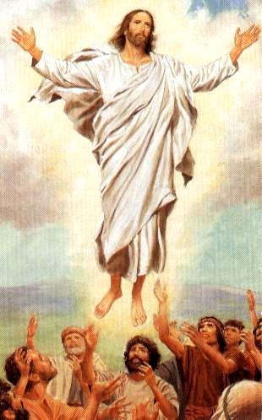
ASCENSIONE

Slide 15
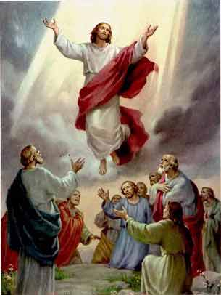
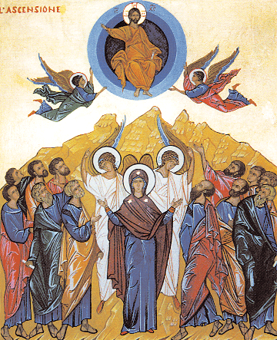

Slide 16
Poi li condusse fuori verso Betània e, alzate le mani, li benedisse. ⁵¹Mentre li benediceva, si staccò da loro e veniva portato su, in cielo. ⁵²Ed essi si prostrarono davanti a lui; poi tornarono a Gerusalemme con grande gioia ⁵³e stavano sempre nel tempio lodando Dio.

Slide 17
ATTI DEGLI
APOSTOLI

Slide 18
CAPITOLO 1
DA GESÙ AGLI APOSTOLI
Nel primo racconto, o Teòfilo, ho trattato di tutto quello che Gesù fece e insegnò dagli inizi ²fino al giorno in cui fu assunto in cielo, dopo aver dato disposizioni agli apostoli che si era scelti per mezzo dello Spirito Santo.³
Egli si mostrò a essi vivo, dopo la sua passione, con molte prove, durante quaranta giorni, apparendo loro e parlando delle cose riguardanti il regno di Dio. ⁴Mentre si trovava a tavola con essi, ordinò loro di non allontanarsi da Gerusalemme, ma di attendere l'adempimento della promessa del Padre, "quella - disse - che voi avete udito da me: ⁵
Giovanni battezzò con acqua, voi invece, tra non molti giorni, sarete battezzati in Spirito Santo".

Slide 19
ASCENSIONE
(Luca)
Poi li condusse fuori verso Betània e, alzate le mani, li benedisse. ⁵¹Mentre li benediceva, si staccò da loro e veniva portato su, in cielo. ⁵²Ed essi si prostrarono davanti a lui; poi tornarono a Gerusalemme con grande gioia ⁵³e stavano sempre nel tempio lodando Dio.
ASCENSIONE
(Atti degli apostoli)
Quelli dunque che erano con lui gli domandavano: "Signore, è questo il tempo nel quale ricostituirai il regno per Israele?". ⁷Ma egli rispose: "Non spetta a voi conoscere tempi o momenti che il Padre ha riservato al suo potere, ⁸ ma riceverete la forza dallo Spirito Santo che scenderà su di voi, e di me sarete testimoni a Gerusalemme, in tutta la Giudea e la Samaria e fino ai confini della terra».
Detto questo, mentre lo guardavano, fu elevato in alto e una nube lo sottrasse ai loro occhi. ¹⁰Essi stavano fissando il cielo mentre egli se ne andava, quand'ecco due uomini in bianche vesti si presentarono a loro ¹¹e dissero: "Uomini di Galilea, perché state a guardare il cielo? Questo Gesù, che di mezzo a voi è stato assunto in cielo, verrà allo stesso modo in cui l'avete visto andare in cielo".

Slide 20
In quei giorni Pietro si alzò in mezzo ai fratelli - il numero delle persone radunate era di circa centoventi - e disse:¹⁶ «Fratelli, era necessario che si compisse ciò che nella scrittura fu predetto dallo spirito santo per bocca di Davide riguardo a Giuda, diventato la guida di quelli che arrestarono Gesù. ¹⁷Egli infatti era stato del nostro numero e aveva avuto in sorte lo stesso nostro ministero. ¹⁸Giuda dunque comprò un campo con il prezzo del suo delitto e poi, precipitando, si squarciò e si sparsero tutte le sue viscere. ¹⁹La cosa è divenuta nota a tutti gli abitanti di Gerusalemme, e così quel campo, nella loro lingua, è stato chiamato Akeldamà,cioè «campo del sangue».²⁰ Sta scritto scritto infatti nel libro dei salmi: la sua dimora diventi deserta e nessuno vi abiti, e il suo incarico lo prenda un altro. ²¹
LA SOSTITUZIONE DI GIUDA

Slide 21
Bisogna dunque che, tra coloro che sono stati con noi per tutto il tempo nel quale il Signore Gesù ha vissuto fra noi,²¹
cominciando dal battesimo di Giovanni fino al giorno in cui è stato di mezzo a noi assunto in cielo, uno divenga testimone, insieme a noi, della sua risurrezione". ²³
Ne proposero due: Giuseppe, detto Barsabba, soprannominato Giusto, e Mattia. ²⁴Poi pregarono dicendo: "Tu, Signore, che conosci il cuore di tutti, mostra quale di questi due tu hai scelto ²⁵ per prendere il posto in questo ministero e apostolato, che Giuda ha abbandonato per andarsene al posto che gli spettava". ²⁶ Tirarono a sorte fra loro e la sorte cadde su Mattia, che fu associato agli undici apostoli.

Slide 22
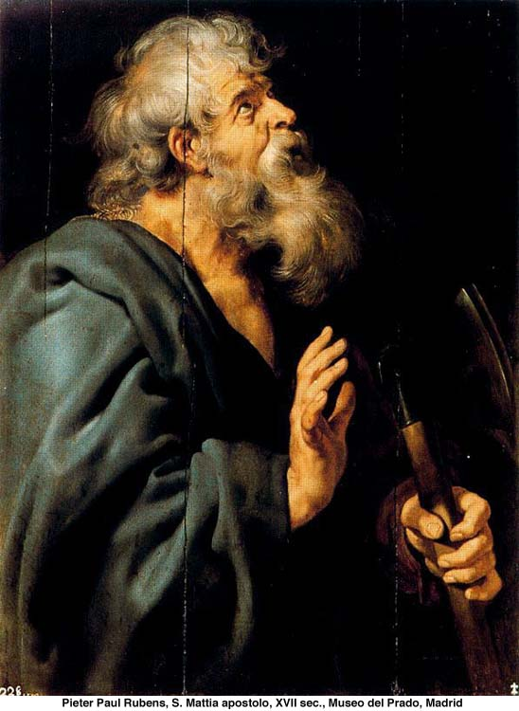
MATTIA

Slide 23
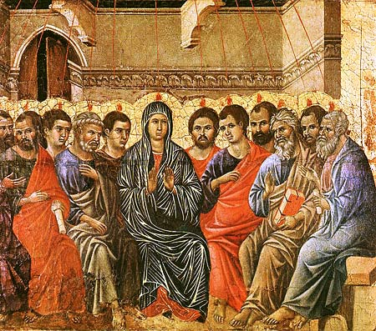
PENTECOSTE

Slide 24
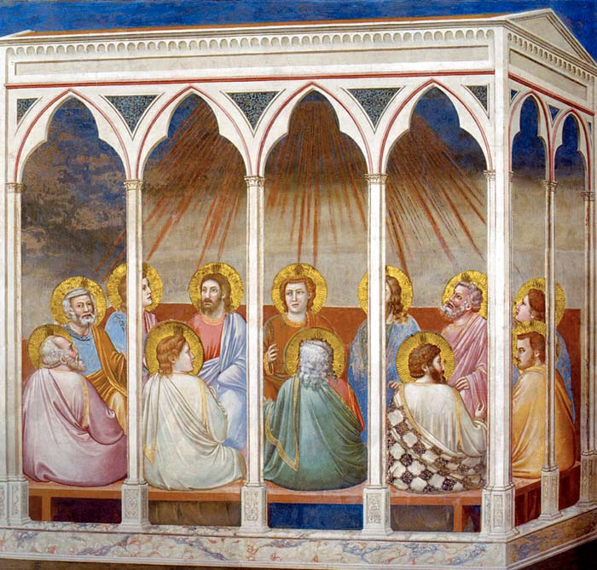
Giotto, Cappella degli Scrovegni

Slide 25
Mentre stava compiendosi il giorno della Pentecoste, si trovavano tutti insieme nello stesso luogo. ²
Venne all'improvviso dal cielo un fragore, quasi un vento che si abbatte impetuoso, e riempì tutta la casa dove stavano.³
Apparvero loro lingue come di fuoco, che si dividevano, e si posarono su ciascuno di loro, ⁴ e tutti furono colmati di Spirito Santo e cominciarono a parlare in altre lingue, nel modo in cui lo Spirito dava loro il potere di esprimersi. ⁵
Abitavano allora a Gerusalemme Giudei osservanti, di ogni nazione che è sotto il cielo. ⁶A quel rumore, la folla si radunò e rimase turbata, perché ciascuno li udiva parlare nella propria lingua.⁷ Erano stupiti e, fuori di sé per la meraviglia, dicevano: "Tutti costoro che parlano non sono forse Galilei? ⁸E come mai ciascuno di noi sente parlare nella propria lingua nativa? ⁹

Slide 26
Siamo Parti, Medi, Elamiti, abitanti della Mesopotamia, della Giudea e della Cappadòcia, del Ponto e dell'Asia, ¹⁰della Frìgia e della Panfìlia, dell'Egitto e delle parti della Libia vicino a Cirene, Romani qui residenti, ¹¹Giudei e prosèliti, Cretesi e Arabi, e li udiamo parlare nelle nostre lingue delle grandi opere di Dio". ¹²Tutti erano stupefatti e perplessi, e si chiedevano l'un l'altro: "Che cosa significa questo?". ¹³Altri invece li deridevano e dicevano: "Si sono ubriacati di vino dolce".

Slide 27
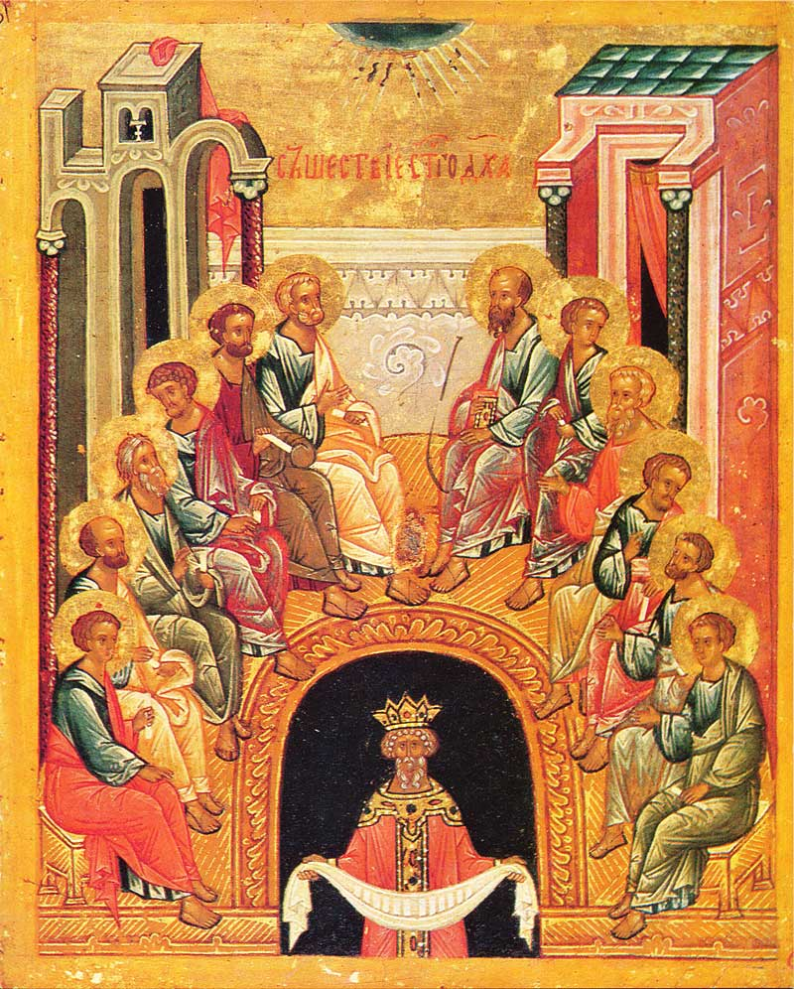
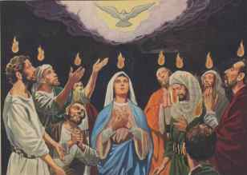

Slide 28
LA VITA DELLA PRIMA COMUNITÀ
Erano perseveranti nell'insegnamento degli apostoli e nella comunione, nello spezzare il pane e nelle preghiere. ⁴³Un senso di timore era in tutti, e prodigi e segni avvenivano per opera degli apostoli. ⁴⁴Tutti i credenti stavano insieme e avevano ogni cosa in comune; ⁴⁵vendevano le loro proprietà e sostanze e le dividevano con tutti, secondo il bisogno di ciascuno. ⁴⁶Ogni giorno erano perseveranti insieme nel tempio e, spezzando il pane nelle case, prendevano cibo con letizia e semplicità di cuore, ⁴⁷lodando Dio e godendo il favore di tutto il popolo. Intanto il Signore ogni giorno aggiungeva alla comunità quelli che erano salvati.

Slide 29
PIETRO GUARISCE UNO STORPIO NEL NOME DI GESÙ
Pietro e Giovanni salivano al tempio per la preghiera delle tre del pomeriggio. ²
Qui di solito veniva portato un uomo, storpio fin dalla nascita; lo ponevano ogni giorno presso la porta del tempio detta Bella, per chiedere l'elemosina a coloro che entravano nel tempio. ³Costui, vedendo Pietro e Giovanni che stavano per entrare nel tempio, li pregava per avere un'elemosina. ⁴ Allora, fissando lo sguardo su di lui, Pietro insieme a Giovanni disse: "Guarda verso di noi". ⁵Ed egli si volse a guardarli, sperando di ricevere da loro qualche cosa. ⁶
Pietro gli disse: "Non possiedo né argento né oro, ma quello che ho te lo do: nel nome di Gesù Cristo, il Nazareno, àlzati e cammina!". ⁷ Lo prese per la mano destra e lo sollevò. Di colpo i suoi piedi e le caviglie si rinvigorirono ⁸e, balzato in piedi, si mise a camminare; ed entrò con loro nel tempio.

Slide 30
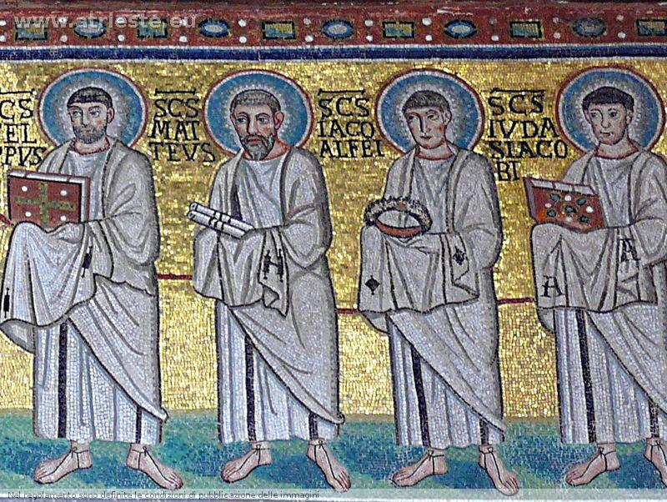

Slide 31
CAP. 4 L’ARRESTO
Stavano ancora parlando al popolo, quando sopraggiunsero i sacerdoti, il comandante delle guardie del tempio e i sadducei, ²irritati per il fatto che essi insegnavano al popolo e annunciavano in Gesù la risurrezione dai morti. ³Li arrestarono e li misero in prigione fino al giorno dopo, dato che ormai era sera. ⁴Molti però di quelli che avevano ascoltato la Parola credettero e il numero degli uomini raggiunse circa i cinquemila.⁵
PIETRO E GIOVANNI DI FRONTE AL SINEDRIO
Il giorno dopo si riunirono in Gerusalemme i loro capi, gli anziani e gli scribi,⁶ il sommo sacerdote Anna, Caifa, Giovanni, Alessandro e quanti appartenevano a famiglie di sommi sacerdoti. ⁷Li fecero comparire davanti a loro e si misero a interrogarli: "Con quale potere o in quale nome voi avete fatto questo?". ⁸Allora Pietro, colmato di Spirito Santo, disse loro: "Capi del popolo e anziani, ⁹visto che oggi veniamo interrogati sul beneficio recato a un uomo infermo, e cioè per mezzo di chi egli sia stato salvato, ¹⁰sia noto a tutti voi e a tutto il popolo d'Israele: nel nome di Gesù Cristo il Nazareno, che voi avete crocifisso e che Dio ha risuscitato dai morti, costui vi sta innanzi risanato.¹¹
Questo Gesù è la pietra, che è stata scartata da voi, costruttori, e che è diventata la pietra d'angolo. ¹²In nessun altro c'è salvezza; non vi è infatti, sotto il cielo, altro nome dato agli uomini, nel quale è stabilito che noi siamo salvati".

Slide 32
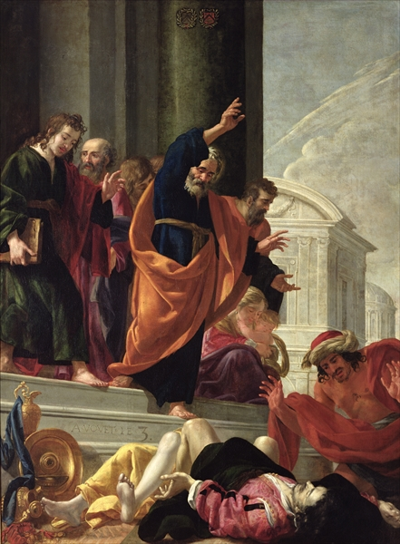
ANANIA E SAFFIRA

Slide 33
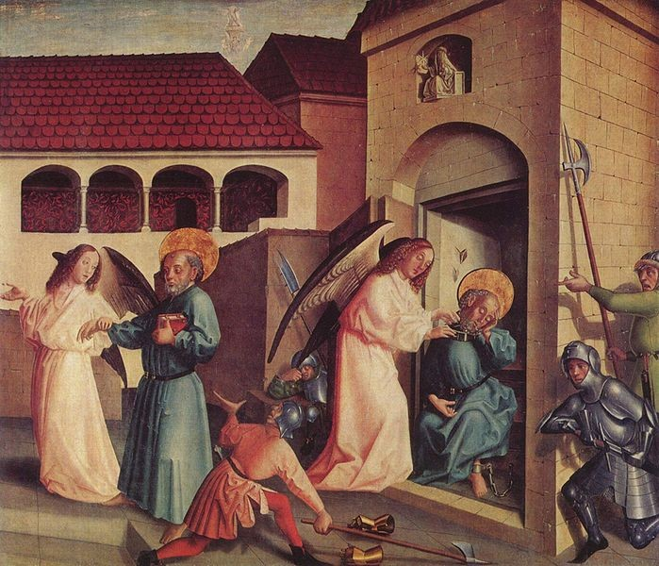

Slide 34
Un uomo di nome Anania, con sua moglie Saffìra, vendette un terreno ²e, tenuta per sé, d'accordo con la moglie, una parte del ricavato, consegnò l'altra parte deponendola ai piedi degli apostoli. ³Ma Pietro disse: «Anania, perché Satana ti ha riempito il cuore, cosicché hai mentito allo spirito santo e hai trattenuto una parte del ricavato del campo?
Prima di venderlo, non era forse tua proprietà e l'importo della vendita non era forse a tua disposizione? Perché hai pensato in cuor tuo a quest'azione? Non hai mentito agli uomini, ma a Dio". ⁵All'udire queste parole, Anania cadde a terra e spirò. Un grande timore si diffuse in tutti quelli che ascoltavano. ⁶Si alzarono allora i giovani, lo avvolsero, lo portarono fuori e lo seppellirono.⁶
CAPITOLO 5

Slide 35
Avvenne poi che, circa tre ore più tardi, entrò sua moglie, ignara dell'accaduto. ⁸Pietro le chiese: "Dimmi: è a questo prezzo che avete venduto il campo?". Ed ella rispose: "Sì, a questo prezzo". ⁹Allora Pietro le disse: "Perché vi siete accordati per mettere alla prova lo Spirito del Signore? Ecco qui alla porta quelli che hanno seppellito tuo marito: porteranno via anche te". ¹⁰Ella all'istante cadde ai piedi di Pietro e spirò. Quando i giovani entrarono, la trovarono morta, la portarono fuori e la seppellirono accanto a suo marito. ¹¹
Un grande timore si diffuse in tutta la Chiesa e in tutti quelli che venivano a sapere queste cose.
Molti segni e prodigi avvenivano fra il popolo per opera degli apostoli. Tutti erano soliti stare insieme nel portico di Salomone; ¹³nessuno degli altri osava associarsi a loro, ma il popolo li esaltava

Slide 36
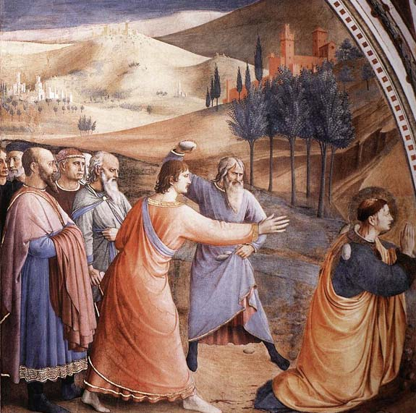
CAPITOLO 6
LE ACCUSE CONTRO STEFANO
Stefano intanto, pieno di grazia e di potenza, faceva grandi prodigi e segni tra il popolo. ⁹
Allora alcuni della sinagoga detta dei Liberti, dei Cirenei, degli Alessandrini e di quelli della Cilìcia e dell'Asia, si alzarono a discutere con Stefano, ¹⁰

Slide 37
ma non riuscivano a resistere alla sapienza e allo Spirito con cui egli parlava. ¹¹Allora istigarono alcuni perché dicessero: "Lo abbiamo udito pronunciare parole blasfeme contro Mosè e contro Dio". ¹²E così sollevarono il popolo, gli anziani e gli scribi, gli piombarono addosso, lo catturarono e lo condussero davanti al sinedrio. ¹³Presentarono quindi falsi testimoni, che dissero: "Costui non fa che parlare contro questo luogo santo e contro la Legge. ¹⁴Lo abbiamo infatti udito dichiarare che Gesù, questo Nazareno, distruggerà questo luogo e sovvertirà le usanze che Mosè ci ha tramandato".¹⁵
E tutti quelli che sedevano nel sinedrio, fissando gli occhi su di lui, videro il suo volto come quello di un angelo.

Slide 38
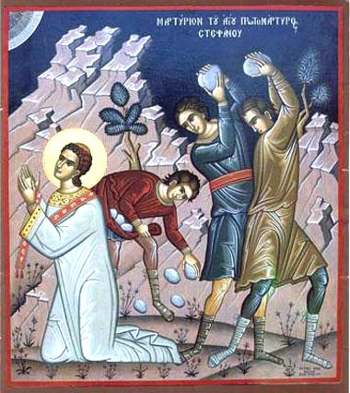
LAPIDAZIONE DI STEFANO

Slide 39
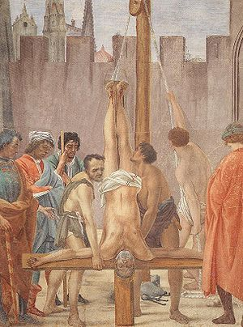
MORTE DI PIETRO

